Slide 1
Daně a veřejné rozpočty

Slide 2
Funkce daní
FISKÁLNÍ FUNKCE – naplnit rozpočet
ALOKAČNÍ FUNKCE – podpořit žádoucí oblasti
REDISTRIBUČNÍ FUNKCE – přerozdělit, posilovat solidaritu, soudržnost
STABILIZAČNÍ FUNKCE – zmírňovat důsledky ekon. cyklů
STIMULAČNÍ FUNKCE (pozitivní x negativní)

Slide 3
Daňové kánony (Adam Smith)
Platit daně tak, aby to odpovídalo možnostem
Přesné stanovení výše daně, způsobu placení a splatnosti
Daň vybírat tehdy, když se to poplatníkovi nejvíce hodí
Levná správa daně

Slide 4
Současné principy:
princip všeobecnosti
princip spravedlnosti daní
princip efektivnosti daní (administrativní jednoduchosti)
princip politické průhlednosti daní
princip pružnosti daní (daňových sazeb)

Slide 5
Typy daní
Přímé (Kdo?)
Důchodové
Majetkové (z komína, z oken)
Specifické: daň z hlavy
Nepřímé (Co?)
Daně ze spotřeby
Univerzální (DPH)
Selektivní

Slide 6
Typy daní II.
Konstantní („daň z hlavy“, koncesionářský poplatek apod.)
Lineární
Progresivní
Klouzavá progrese
Stupňovitá progrese
Regresivní

Slide 7
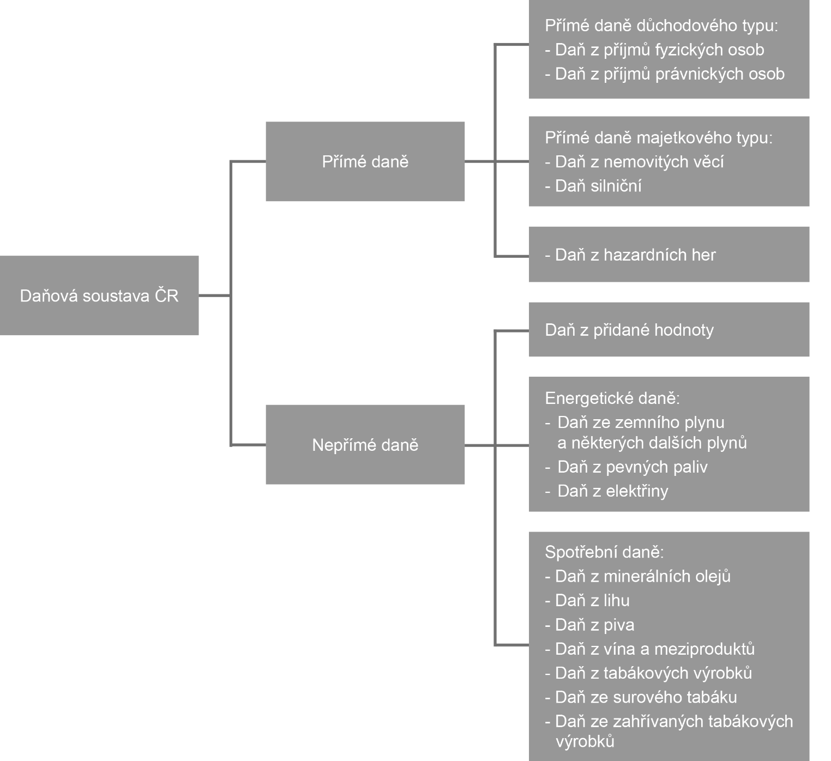
Notes:
https://www.dvs.cz/clanek.asp?id=6770365

Slide 8
Příklad:
Benzín:
Výrobní cena (cena ropy za barel – 1805,-Kč/barel = cca 11,30Kč/l)
Marže rafinérií ???
Marže distributorů (cca 7%)
Spotřební daň 12,80 Kč/litr
DPH 21%
Notes:
https://www.kurzy.cz/komodity/ropa-brent-graf-vyvoje-ceny/1barel-usd-2-dny
https://www.mesec.cz/clanky/benzinova-a-naftova-drahota-z-ceho-se-skladaji-ceny-pohonnych-hmot/

Slide 9
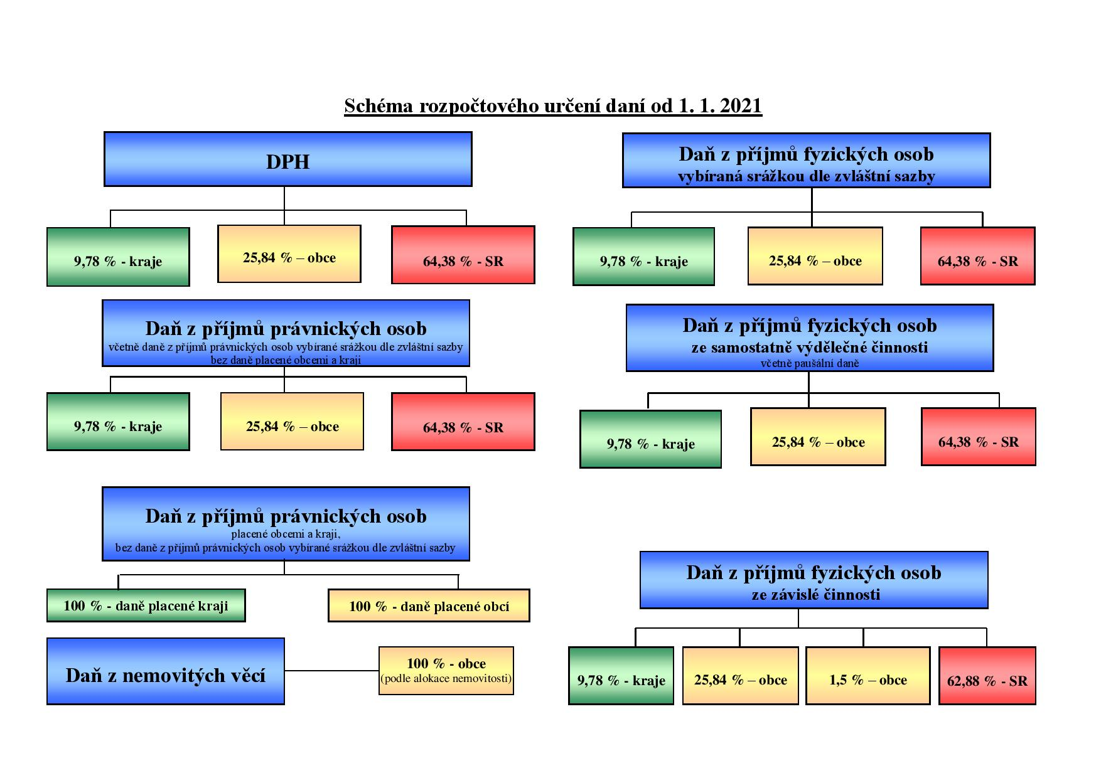
Notes:
https://www.financnisprava.cz/assets/cs/prilohy/d-kraje-a-obce/Schema_rozpoctoveho_urceni_dani_2021.pdf

